Slide 1
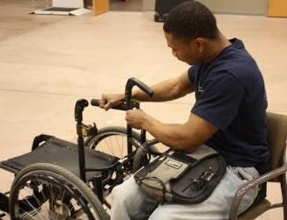
Capacitación en mantenimiento de sillas de ruedas manuales
Traducción de la versión 2014-07-23
Este material de capacitación fue apoyado por el Departamento de Salud y Servicios Humanos de los EE.UU., Instituto Nacional de Investigación en Discapacidad Vida Independiente y Rehabilitación (H133A120004). Los contenidos de este manual son solamente la responsabilidad de los autores y no necesariamente representan la visión oficial del Departamento de Salud y Servicios Humanos de los EE.UU.
Este trabajo está protegido bajo la licencia Creative Commons Reconocimiento-NoComercial-SinObraDerivada 3.0 España
(CC BY-NC-ND 3.0 ES). Para más información visite: http://creativecommons.org/licenses/by-nc-nd/3.0/es/

Slide 2
Órden del día para las sesiones.
Día | Duración (minutos) | Hora | Actividad
1 | 5 |  | Introducción
 | 15 |  | Objetivos y relevancia
 | 5 |  | Video: Cómo cuidar a una silla de ruedas en casa
 | 60 |  | El cuidado de una silla de ruedas en casa
 | 5 |  | Resumen
2 | 90 |  | Actividad práctica de mantenimiento
 | 20 |  | Resumen y discusión
 | 5 |  | Cierre

Slide 3
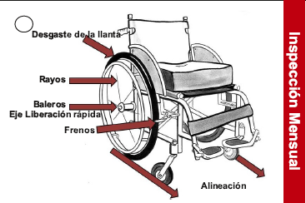


Capacitación interactiva con recordatorios y recursos para llevar a casa.
Tarjetas de mantenimiento
Recordatorios de mantenimiento
Caja de herramientas

Slide 4
Objetivos de aprendizaje
Reconocer la importancia de realizarle mantenimiento a la sillas de ruedas
Nombrar la frecuencia apropiada para realizar las tareas de mantenimiento a la sillas de ruedas
Demostrar cómo realizar el mantenimiento de la sillas de ruedas
Demostrar cómo identificar problemas técnicos comunes en las sillas de ruedas

Slide 5
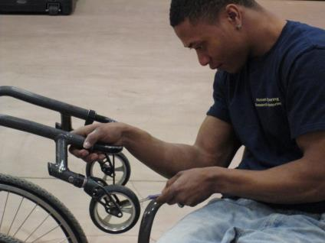
Un usuario de sillas de ruedas es más propenso a lesionarse si su silla está mal cuidada.
x10

Slide 6
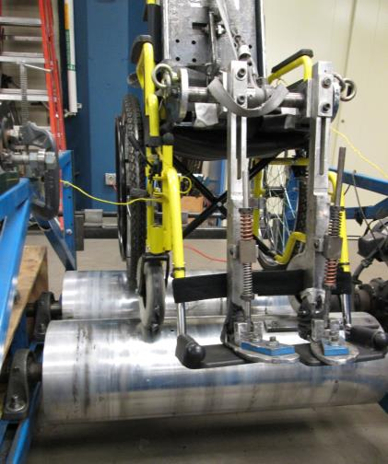
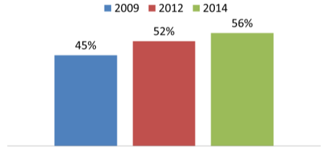
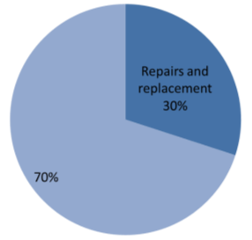
La durabilidad de muchas sillas está por debajo de los estándares. Además, hay un aumento en el número de reparaciones requeridas en la comunidad.
Prueba de doble rodillo de ISO para sillas de ruedas
Porcentaje de usuarios que reportaron necesitar reparaciones en los últimos seis meses
Gastos directos anuales de sillas de ruedas (Administración de Veteranos, USA)
Reparaciones y repuestos
30%

Slide 7

Una silla que necesita ser reparada es una de las causas de consecuencias adversas para el usuario.
Faltar trabajo
Faltar a citas médicas
Quedarse varado
Lesionarse

Slide 8
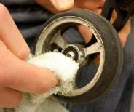
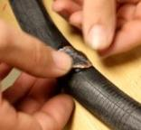
  Revisar la silla de ruedas reducirá la probabilidad de eventos adversos relacionados con daños en la misma.
Limpiar los ejes de las ruedas delanteras
Parchar una llanta pinchada
  Todas las sillas de ruedas necesitan mantenimiento periódico para funcionar correctamente.
¡¡SEA PROACTIVO!!
Wheelchair Maintenance Training
Background Page 8

Slide 9

Este programa de mantenimiento incluye ítems de inspección y acción.
  Sin problemas
  Seguir usando la silla
  Inspección
  Hay problemas
  Acción
  Acción

Slide 10
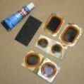



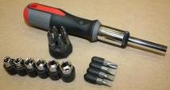

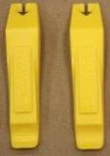


Herramientas útiles para el mantenimiento básico de una silla de ruedas manual.
Plana
Parches
Llave inglesa
Lubricante
Desarmadores
Inflador
Palancas para las llantas
Llaves combinadas
Llaves Allen
Wheelchair Maintenance Training
Overview Page 10

Slide 11
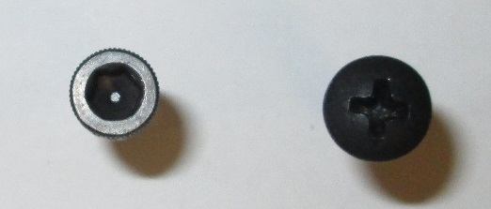
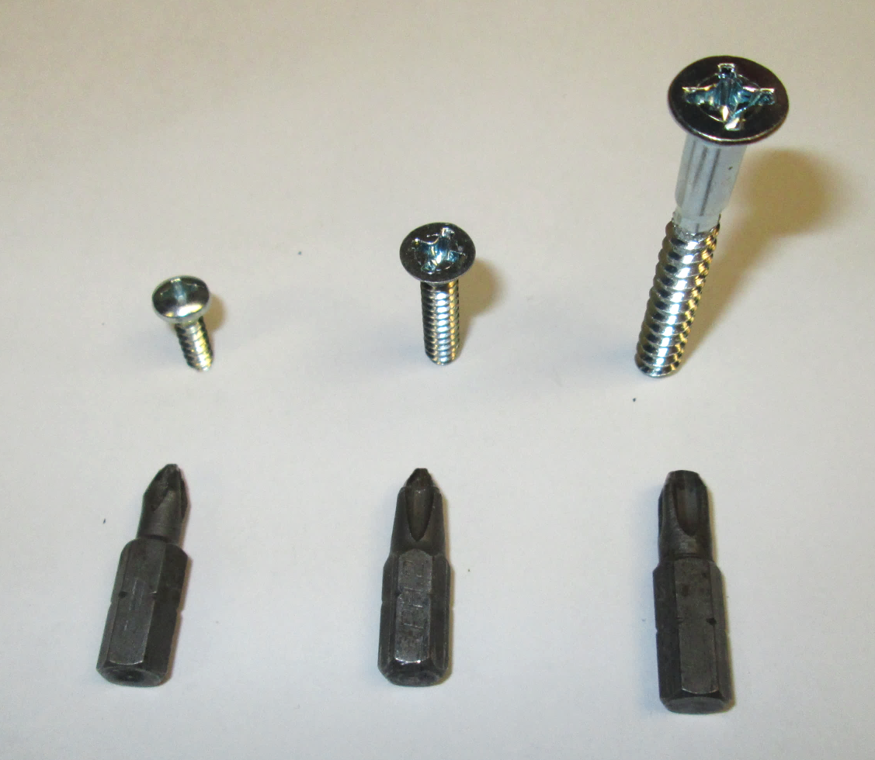
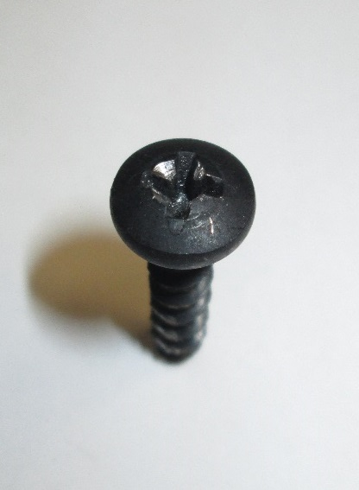
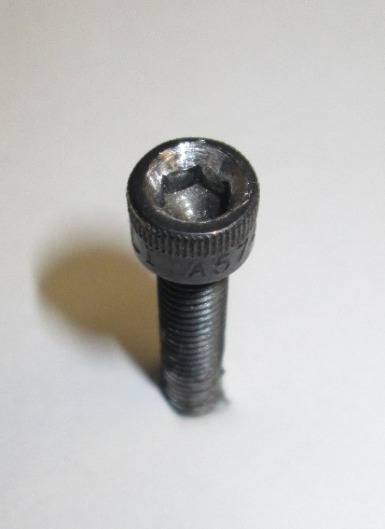
Para evitar cabezas de tornillos dañadas, los tornillos siempre se deben girar con la herramienta apropiada.
Allen
Phillips
#1
#2
#3
Los desarmadores se enumeran: #1: pequeño y apuntado, #2: un poco romo y #3: casi plano.
Tornillos redondeados

Slide 12
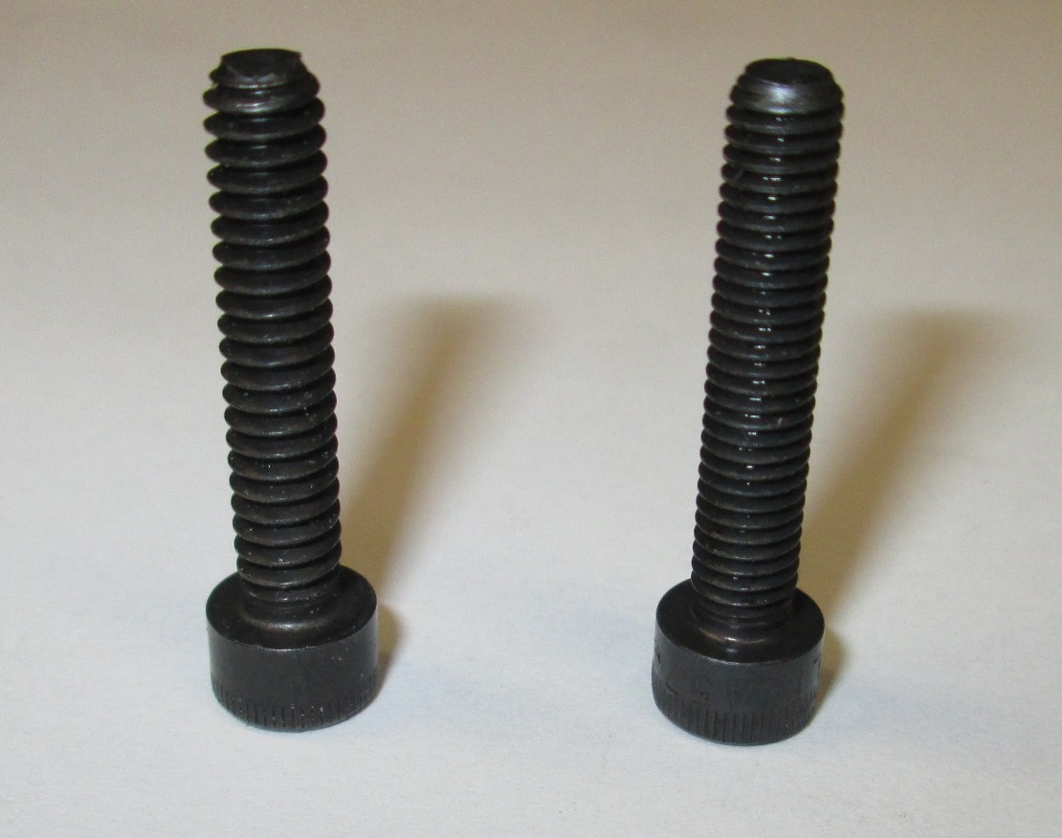
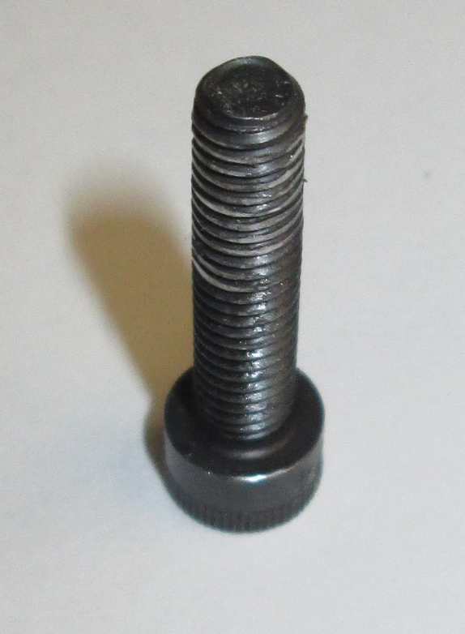
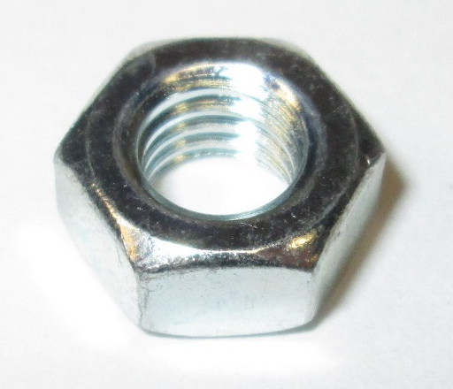
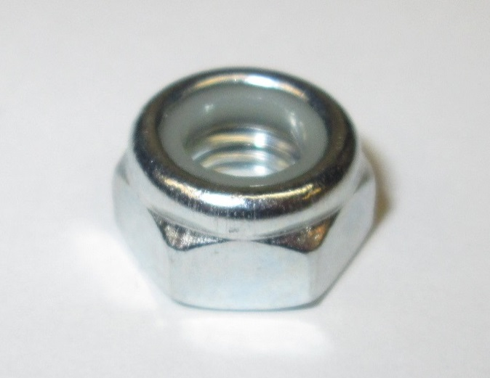
La rosca de un tornillo está definida por el diámetro y el paso.
Tornillos con el mismo diámetro pero pasos diferentes: 10-24 y 10-32
Rosca cruzada
Tuerca
Contratuerca

Slide 13
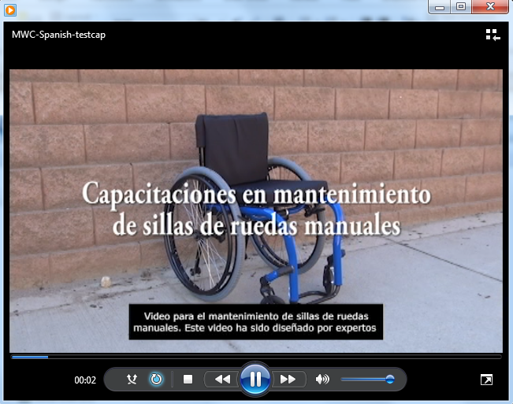
El cuidado de una silla de ruedas en casa.
Wheelchair Maintenance Training: Manual Wheelchair
Video Page 13

Slide 14
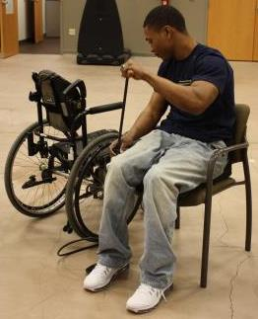

Mientras esté haciendo el mantenimiento, siempre siéntese en una superficie estable y protegida.

Slide 15
  Ítems de inspección son actividades que el usuario o su cuidador hacen para revisar partes en su silla de ruedas.
Inspection items
  Sin problemas
  Seguir usando la silla de ruedas
  Inspección
  Hay problemas
  Acción
Wheelchair Maintenance Training: Manual Wheelchair
Maintenance at Home Page 15

Slide 16
Algunas inspecciones se deben realizar cada semana, aunque la mayoría se debe hacer cada mes.
Inspection items
Ruedas traseras | Llanta Rodamientos Rayos Alineación Mecanismo de liberación rápida Frenos Aros propulsores
Ruedas delanteras | Rodamientos Anti volcamiento
Cojín | Forro
Soportes | Brazos Pie Respaldo Tapicería Protector de la ropa Cinturón
Marco | Soldaduras Mecanismo de tijera Mecanismo basculación Suspensión
Inspecciones semanales
Tornillería
Maintenance at Home Page 16

Slide 17
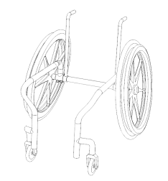
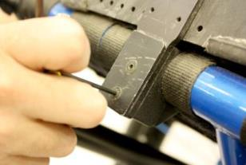
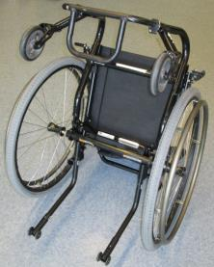
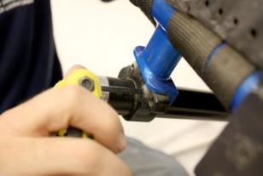
Los tornillos flojos pueden causar que las partes se sacudan, se caigan, o se rompan.
Nuts and Bolts
Si los tornillos están sueltos ….
…Apriételos adecuadamente
Lugares comunes para tornillería
INSPECCIÓN MENSUAL

Slide 18
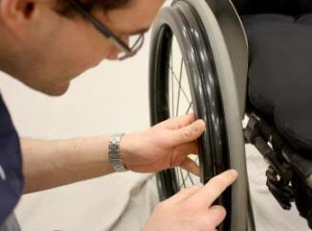

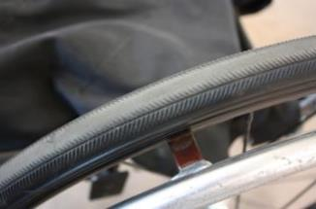

La silla de ruedas es más difícil de propulsar cuando las llantas están desgastadas.
Rear tires
Inspección
Tipos de llantas
Neumática
Revise si hay desgaste
Sólida (sin válvula)
Wheelchair Maintenance Training: Manual Wheelchair
INSPECCIÓN MENSUAL
Maintenance at Home Page 18

Slide 19
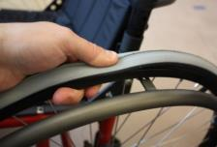






Las llantas mal infladas se desgastan más rápido y hacen que la silla de ruedas sea difícil de maniobrar y propulsar.
Pneumatic tires
5mm
Neumático cede más de 5mm
Infle
Tipos de válvulas
Presta
Schrader
Ínflela a la presión recomendada
Wheelchair Maintenance Training: Manual Wheelchair
INSPECCIÓN SEMANAL

Slide 20
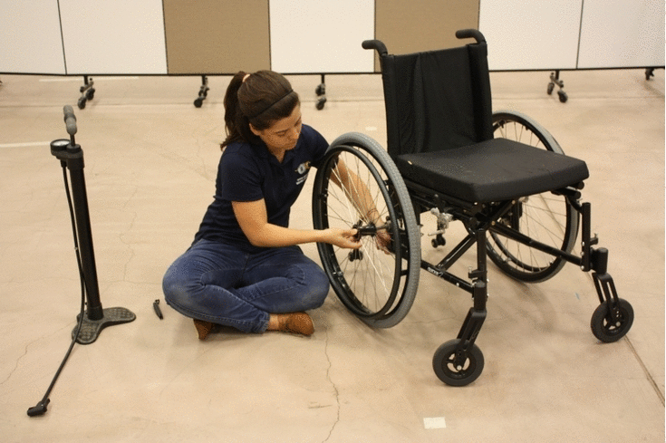
Un tubo neumático dañado no contendrá el aire y se deberá ser reemplazado o reparado.

Slide 21
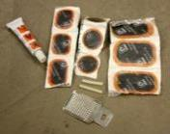
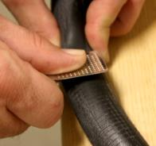
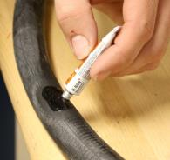
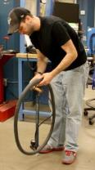
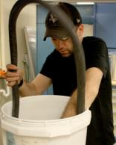
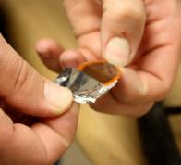

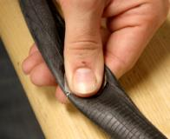
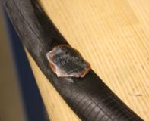

La mayoría de agujeros en un tubo neumático se pueden parchar.
Pneumatic Tires: patching a tube
Aplique el parche
Kit de parches
Encuentre el agujero
1
2
3
4
Infle
Sumerja
5
6
Busque las burbujas
Wheelchair Maintenance Training: Manual Wheelchair
Maintenance at Home Page 21

Slide 22
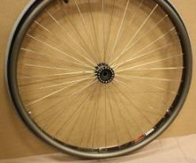

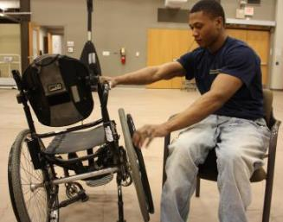

Los rodamientos dañados hacen que la silla de ruedas sea más difícil de maniobrar y propulsar.
Rear wheel bearings
Rodamiento de la rueda trasera
Inspección
Levante un lado
Gire la rueda
Wheelchair Maintenance Training: Manual Wheelchair
INSPECCIÓN MENSUAL

Slide 23
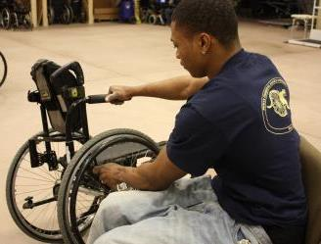
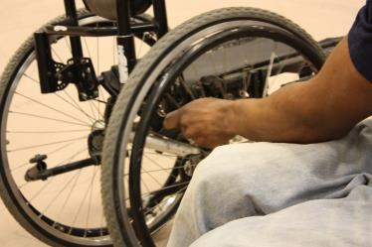
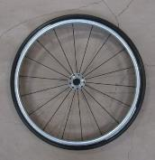
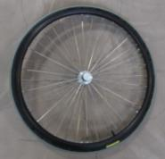
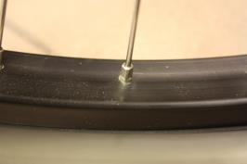
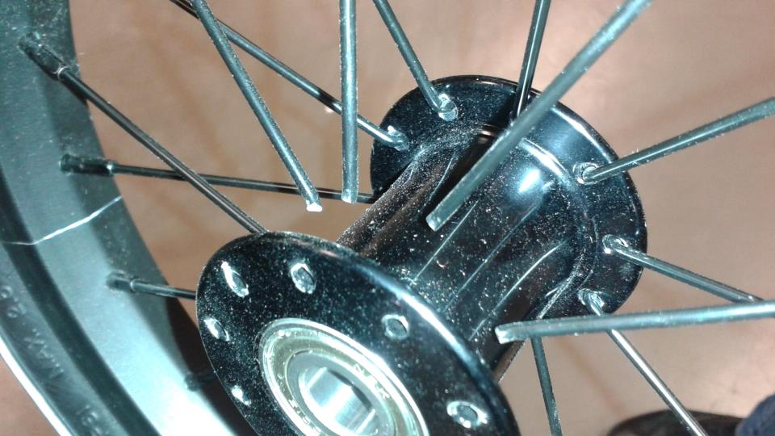
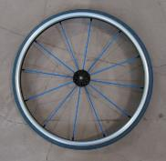
Los rayos sueltos o dañados pueden hacer la propulsión más difícil y pueden llegar a causar que la rueda colapse.
Wheel Spokes
Ruedas con rayos diferentes
Revise los rayos apretando dos juntos
Cabecilla del rayo
Rayo dañados
Wheelchair Maintenance Training: Manual Wheelchair
INSPECCIÓN MENSUAL
Maintenance at home Page 23

Slide 24


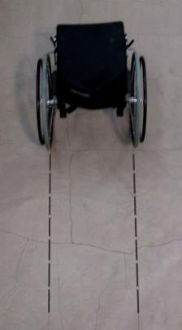
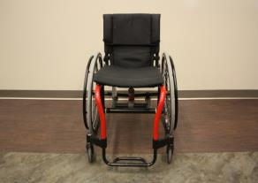
Si las ruedas no están alineadas, el usuario tendrá que empujar más a menudo para ir en línea recta.
Wheel Alignment
Revisando la alineación pasando sobre agua
Ruede sobre agua
Ruede suavemente y observe el rastro
Alineación
(vista superior)
Alineación (vista delantera)
INSPECCIÓN MENSUAL
Wheelchair Maintenance Training: Manual Wheelchair
Maintenance at Home Page 24

Slide 25

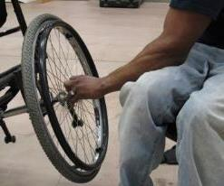
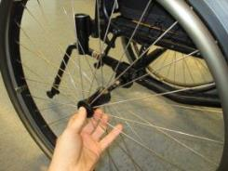


Los ejes de ruedas flojos o que no se aseguren bien pueden desprenderse y causar un accidente.
Inspección
Tipos de ejes
Eje de liberación rápida
Eje fijo
Wheelchair Maintenance Training: Manual Wheelchair
INSPECCIÓN MENSUAL
Maintenance at Home Page 25

Slide 26



Los frenos dañados pueden ser peligrosos durante los traslados.
Wheel Locks
Revise los frenos
Wheelchair Maintenance Training: Manual Wheelchair
INSPECCIÓN MENSUAL
Maintenance at Home Page 26

Slide 27







Los frenos se deben ajustar si no funcionan o si interfieren con la rueda.
Wheel Locks: adjustment
Afloje
Ajuste
Apriete
Wheelchair Maintenance Training: Manual Wheelchair
Maintenance at Home Page 27

Slide 28




Los aros de propulsión sueltos, flojos o con bordes afilados pueden ser peligros para el usuario.
Revise si están desgastados
Aro con rasguños
Revise si están flojos
Apriete lo necesario
INSPECCIÓN MENSUAL

Slide 29





Las ruedas delanteras desgastadas o desalineadas harán la silla más difícil de propulsar.
Ejemplos de problemas
Ruedas delanteras
Rueda desalineada
Tapa extraviada
Rueda flotante
Inspeccione el desgaste
INSPECCIÓN MENSUAL
Wheelchair Maintenance Training: Manual Wheelchair

Slide 30

Las ruedas delanteras tienen que girar libremente. Los baleros desgastados harán la silla de ruedas más difícil de maniobrar.
Gire la rueda y el ensamble.
INSPECCIÓN MENSUAL

Slide 31




Las ruedas anti volcamiento dañadas pueden aumentar el riesgo de un accidente de vuelco.
Girando las ruedas
Diferencia de altura
Revise que se aseguran adecuadamente
Revise que se ajustan a una altura uniforme
REVISIÓN MENSUAL

Slide 32




Un cojín dañado puede aumentar el riesgo de desarrollar una escara por presión.
Cubierta rota
Revise la cubierta del cojín
Espuma del forro deteriorada
Abra la cubierta y revise el cojín
Wheelchair Maintenance Training: Manual Wheelchair
INSPECCIÓN SEMANAL

Slide 33







La inspección de la condición del cojín varía con el tipo de cojín.
Cushion and Cover
Cojines de aire
Cojines de gel
Cojín de espuma
Asiento posicionador
Remueva la cubierta para inspeccionar al cojín.
Wheelchair Maintenance Training: Manual Wheelchair
INSPECCIÓN SEMANAL
Maintenance at Home Page 33

Slide 34




Cuando los apoya pies están sueltos se pueden sacudir, caer o fallar.
Apoya pies rígido
Apoya pies abatible
Apoya pies con una grieta
Apoya pies abatible
Wheelchair Maintenance Training: Manual Wheelchair
INSPECCIÓN MENSUAL
Maintenance at Home Page 34

Slide 35






Los apoya brazos sueltos pueden poner a los usuarios en riesgo de caídas durante los traslados.
Apoya brazo desmontable
Apoya brazo abatible
Wheelchair Maintenance Training: Manual Wheelchair
INSPECCIÓN MENSUAL
Maintenance at Home Page 35

Slide 36





Un respaldo deteriorado puede promover la mala postura de la espalda.
Tipos de respaldos
Tensión ajustable
Respaldo rígido
Respaldo ergonómico
Si está suelto…
Revise los tubos y la tornillería del respaldo
…Apriete la tornillería
Wheelchair Maintenance Training: Manual Wheelchair
INSPECCIÓN MENSUAL
Maintenance at Home Page 36

Slide 37







Un respaldo plegable dañado pueden ser peligroso para el usuarios durante los traslados.
Revise que el mecanismo de plegar se abre correctamente
Revise que el mecanismo de plegar se asegura correctamente
Pin torcido que no se asegura correctamente
Wheelchair Maintenance Training: Manual Wheelchair
INSPECCIÓN MENSUAL
Maintenance at Home Page 37

Slide 38





Un asiento deteriorado puede promover mala postura e incrementar el riesgo de desarrollas úlceras por presión.
Revise la condición de la tapicería
Tapicería floja
Revise la tornillería o remaches
Wheelchair Maintenance Training: Manual Wheelchair
INSPECCIÓN MENSUAL
Notes:
Prepare: Una silla de ruedas con la tapicería del asiento holgada.
Explique: El asiento de la silla de ruedas puede ser de tapicería o rígido. En ambos casos el asiento debe brindar una base firme y estable para el cojín y el usuario.
Describa mientras demuestra: Revise el asiento buscando puntos desgastados, rasgaduras, partes metálicas sobresalientes y mugre.
Si la tapicería está holgada deberá ser reemplazada.
Revise que la tapicería no esté rasgada alrededor de los tornillos y/o remaches.
Luego de revisar, recuerde poner en su lugar la solapa para la privacidad (si aplica).
Si encuentra problemas contacte a un experto en mantenimiento para reemplazar el asiento.
Recomiende: Al igual que con el respaldo, sugiera al experto en mantenimiento reemplazar los tornillo y/o remaches del asiento cuando lo reemplace.
Si tiene un asiento rígido, revise que está intacto, ajustado y que no esté fracturado.
Apriete los tornillos si está flojo.
Si identifica problemas, contacte a un experto en mantenimiento.
Le recomendamos que revise el asiento por lo menos una vez al mes.

Slide 39




Soportes posturales flojos o dañados pueden causar posturas inadecuadas.
Other supports
Soporte de pierna con tornillo perdido
Soportes de tronco abatibles
Abductor
INSPECCIÓN MENSUAL
Wheelchair Maintenance Training: Powered Wheelchair
Maintenance at home Page 39

Slide 40





Un cinturón de seguridad deteriorado o una hebilla rota pueden causar que el usuario se caiga.
Comprueba que abrocha y desabrocha apropiadamente
Velcro y aro
Examine la tornillería
INSPECCIÓN MENSUAL

Slide 41



El protector de ropa debe colocarse correctamente y no tener grietas.
Revise que se puede quitar y poner en su lugar firmemente
Protector de ropa agrietado
Wheelchair Maintenance Training: Manual Wheelchair
INSPECCIÓN MENSUAL
Maintenance at Home Page 41

Slide 42




Marcos agrietados, rotos o doblados pueden representar una amenaza para la seguridad y deben ser arreglados inmediatamente.
Inspeccione el marco
Puntos de soldadura comunes
Inspeccione los puntos de soldadura
Soldadura agrietada
INSPECCIÓN MENSUAL
Maintenance at Home Page 42

Slide 43




Problemas con el mecanismo de tijera pueden causar que la silla de ruedas colapse y el usuario se lesione.
Tijera
Revise que la tijera funciona correctamente
Wheelchair Maintenance Training: Manual Wheelchair
INSPECCIÓN MENSUAL
Maintenance at Home Page 43

Slide 44


Problemas con el mecanismo de basculación también pueden causar que la silla de ruedas colapse.
SR con mecanismo de basculación
Se puede ver el mecanismo debajo de la SR
INSPECCIÓN SEMANAL
Maintenance at Home Page 44

Slide 45



Una suspensión dañada puede hacer la silla más difícil de conducir y menos estable mientras se maniobra sobre obstáculos.
Suspension elements
Elementos de la suspensión
Amortiguador
Resorte
Silla de ruedas con suspensión
Wheelchair Maintenance Training: Manual Wheelchair
INSPECCIÓN MENSUAL
Maintenance at Home Page 45

Slide 46
Caring for a manual wheelchair at home
  Ítems de acción: actividades de mantenimiento que el usuario o cuidador realiza a la silla de ruedas.
Wheelchair Maintenance Training: Manual Wheelchair
Maintenance at Home Page 46

Slide 47
Action Items
Acciones para mantener una silla de ruedas manual
Limpieza de su silla de ruedas | Silla de ruedas y cojín
 | Eje de rueda delantera
 | Eje de la rueda de liberación rápida
Lubricación de las piezas móviles
Servicio profesional
Acciones mensuales
Acciones trimestrales
Acciones anuales
Wheelchair Maintenance Training: Manual Wheelchair
Maintenance at Home Page 47

Slide 48






Limpie el marco de la silla con jabón y un trapo limpio y húmedo.
Limpie el marco con jabón y un trapo.
Lave a máquina
No utilice secadora
Seque la cubierta en una toalla en la sombra
Cuando haya terminado, coloque el cojín en la posición correcta
Wheelchair Maintenance Training: Manual Wheelchair
LIMPIEZA MENSUAL
Maintenance at Home Page 48

Slide 49



Limpie los ejes de las ruedas delanteras. El pelo puede atraparse en los rodamientos y dañarlos.
Limpie las ruedas delanteras
Pelo y suciedad sacado de una rueda delantera
Wheelchair Maintenance Training: Manual Wheelchair
LIMPIEZA MENSUAL
Maintenance at Home Page 49

Slide 50





Limpie la caja del eje de las ruedas de liberación rápida.
Limpie y lubrique el eje.
Limpie la caja del eje
Wheelchair Maintenance Training: Manual Wheelchair
LIMPIEZA MENSUAL
Maintenance at Home Page 50

Slide 51




Lubrique las partes móviles: mayor fricción entre las piezas móviles puede acelerar el desgaste de las partes.
Lubrique el fuste de la rueda delantera
Lubrique el respaldo plegable
No lubrique los rodamientos.
Wheelchair Maintenance Training: Manual Wheelchair
LUBRICACIÓN TRIMESTRAL
Maintenance at Home Page 51

Slide 52

Have the wheelchair professionally serviced
Todas las sillas de ruedas deben ser atendidas por un profesional en mantenimiento por lo menos una vez al año.
En lugares con condiciones climáticas adversas, deben ser atendidas dos veces al año.
Wheelchair Maintenance Training: Manual Wheelchair
Maintenance at Home Page 52

Slide 53
Objetivos de aprendizaje
Reconocer la importancia de mantener las sillas de ruedas
Citar el momento apropiado para las tareas de mantenimiento de las sillas de ruedas
Demostrar métodos para mantener las sillas de ruedas
Demostrar cómo identificar problemas técnicos comunes en las sillas de ruedas

Slide 54
¡Gracias!
Nos vemos la próxima clase

Slide 55
Capacitación de mantenimiento de sillas de ruedas manuales
Día 2

Slide 56
Día | Duración (minutos) | Hora | Actividad
2 | 90 |  | Actividad práctica de mantenimiento
 | 20 |  | Resumen y discusión
 | 5 |  | Cierre
Wheelchair Maintenance Training
Agenda Page 56

Slide 57
Actividad práctica de mantenimiento
Traiga su lista de verificación de mantenimiento y caja de herramientas
Si identifica problemas de mantenimiento en sus sillas de ruedas, anótelas en la hoja de la actividad
Usted tendrá 90 minutos para realizar esta actividad
Avísenos si tiene preguntas o necesita ayuda
Wheelchair Maintenance Training
Hands-on 2 Page 57

Slide 58

Actividad práctica de mantenimiento

Slide 59
Actividad práctica de mantenimiento

Slide 60
Resumen y discusión
Wheelchair Maintenance Training
Summary/discussion Page 60

Slide 61
Semanal
Inspección
Llantas neumáticas
Cojín y forro
Mecanismo basculación
Tiempo estimado máximo: 30 minutos

Slide 62
Mensual
Inspección
Frenos
Soportes: alineación y función
Ruedas y ruedas delanteras: condición y función
Radios
Tapicería
Marco
Cinturón
Acción
Limpie la silla de ruedas y cojín
Limpie el eje de la rueda delantera
Limpie la caja del eje de liberación rápida de la rueda
Tiempo estimado máximo: 1 hora

Slide 63
Trimestral
Acción
- Lubrique las piezas móviles
Tiempo estimado máximo: 15 minutos

Slide 64
Anual
Acción
- Servicio profesional
Tiempo estimado: 1 hora

Slide 65
Objetivos de aprendizaje
Reconocer la importancia de realizarle mantenimiento a la sillas de ruedas
Nombrar la frecuencia apropiada para realizar las tareas de mantenimiento a la sillas de ruedas
Demonstrar cómo realizar el mantenimiento de la sillas de ruedas
Demonstrar cómo identificar problemas técnicos comunes en las sillas de ruedas

Slide 66
Recordatorios
Seleccione el método para recordatorio
Correo electrónico:_________________________
Llamada telefónica
  Teléfono:________________________________
Mensaje de texto
  Teléfono celular:__________________________
Calendario electrónico
  Correo electrónico:________________________
Wheelchair Maintenance Training
Summary/homework Page 66

Slide 67
Recordatorios
Recuerde: El mantenimiento habitual es importante para que su silla de ruedas funcione correctamente. Revise las tarjetas de mantenimiento que recibió y asegúrese de que está siguiendo las direcciones en una manera puntual.
Si necesita reparaciones, recuerde ponerse en contacto con un experto de mantenimiento de sillas de ruedas.
Wheelchair Maintenance Training: Manual Wheelchair
Summary/homework Page 67

Slide 68
Recuerde que tiene consigo
  Tarjetas de mantenimiento
  Kit de herramientas
  Recordatorios
    Cada tres meses para un año
Wheelchair Maintenance Training
Summary/discussion Page 68

Slide 69
Referencias
Berg K, Hines M, Allen S. Wheelchair users at home: few home modifications and many injurious falls. Am.J.Public Health 2002;48.
Calder CJ, Kirby RL. Fatal wheelchair-related accidents in the United States. Am.J.Phys.Med.Rehabil. 1990;184-90.
Chen WY, Jang Y, Wang JD, Huang WN, Chang CC, Mao HF, Wang YH. Wheelchair related accidents: relationship with wheelchair-using behavior in active community wheelchair users. Arch.Phys.Med.Rehabil. 2011;892-8.
Gaal RP, Rebholtz N, Hotchkiss RD, Pfaelzer PF. Wheelchair rider injuries: causes and consequences for wheelchair design and selection. J.Rehabil.Res.Dev. 1997;58-71.
Hansen R, Tresse S, Gunnarsson RK. Fewer accidents and better maintenance with active wheelchair check-ups: a randomized controlled clinical trial. Clin.Rehabil. 2004;631-9.
Kirby RL, Ackroyd-Stolarz SA, Brown MG, Kirkland SA, MacLeod DA. Wheelchair-related accidents caused by tips and falls among noninstitutionalized users of manually propelled wheelchairs in Nova Scotia. Am.J.Phys.Med.Rehabil. 1994;319-30.
McClure LA, Boninger ML, Oyster ML, Williams S, Houlihan B, Lieberman JA,Cooper RA. Wheelchair repairs, breakdown, and adverse consequences for people with traumatic spinal cord injury. Arch.Phys.Med.Rehabil. 2009;2034-8.
Nelson AL, Groer S, Palacios P, Mitchell D, Sabharwal S, Kirby RL, Gavin-Dreschnack D, Powell-Cope G. Wheelchair-related falls in veterans with spinal cord injury residing in the community: a prospective cohort study. Arch.Phys.Med.Rehabil. 2010;1166-73.
Wang H, Liu HY, Pearlman J, Cooper R, Jefferds A, Connor S, Cooper RA. Relationship between wheelchair durability and wheelchair type and years of test. Disabil.Rehabil.Assist.Technol. 2010;318-22.
World Health Organization. (Accessed 2013, May 8). Trainers Manual for Wheelchair Service Training Package: Basic Level [Online]. Available:
http://www.who.int/disabilities/technology/wheelchairpackage/en/
World Health Organization. (Accessed 2013, May 8). Reference Manual for Participants [Online]. Available:
http://www.who.int/disabilities/technology/wheelchairpackage/en/
Worobey L, Oyster ML, Nemunaitis G, Cooper R.A., Boninger M.L. Increases in Wheelchair Repairs, Breakdown, and Adverse Consequences for People with traumatic Spinal Cord Injury. Am.J.Phys. Med.Rehab.2012;463-9;.

